Slide 1
সবাইকে
স্বাগতম
Notes:
You can safely remove this slide. This slide design was provided by SlideModel.com – You can download more templates, shapes and elements for PowerPoint from http://slidemodel.com

Slide 2
নামঃ মোঃ আমিনুল ইসলাম
সহকারি শিক্ষক(গনিত ও বিজ্ঞান) চাঁদপুর আহমাদিয়া ফাযিল মাদরাসা
নতুন বাজার, চাঁদপুর সদর , চাঁদপুর।
শ্রেনিঃ অষ্টম
বিষয়ঃ গণিত
অধ্যায়ঃ তৃতীয়
সময়ঃ ৪৫মিনিট

Slide 3
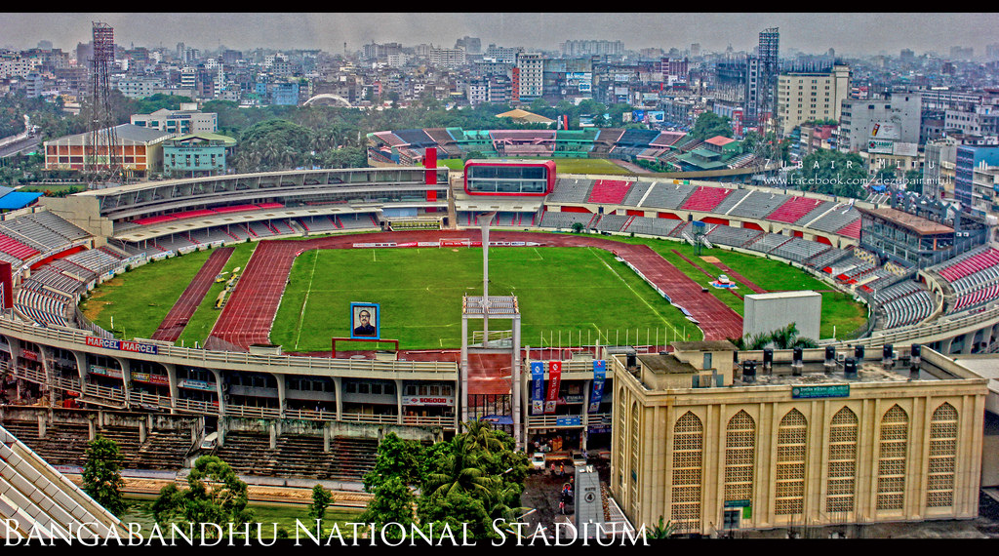

Slide 4
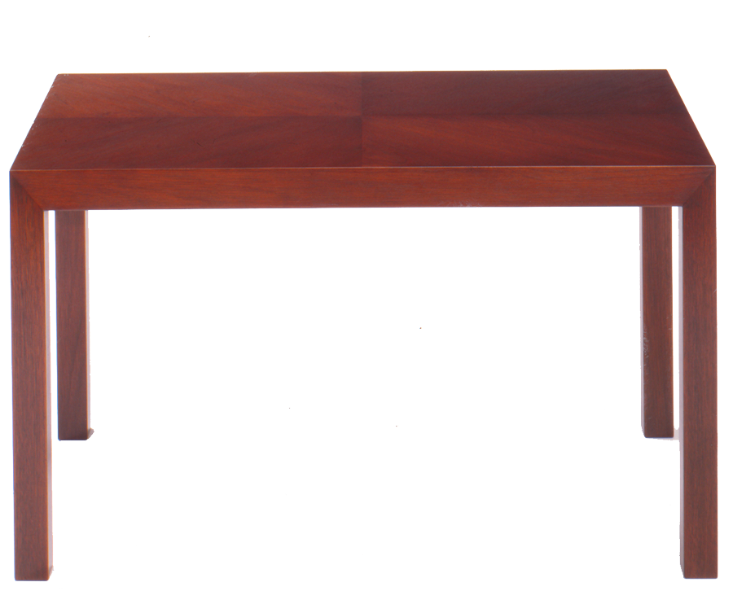
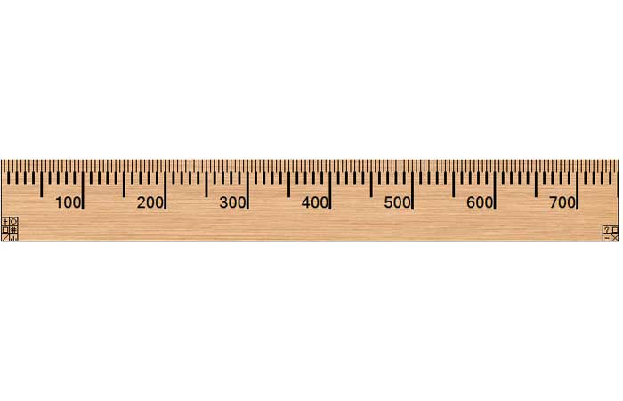
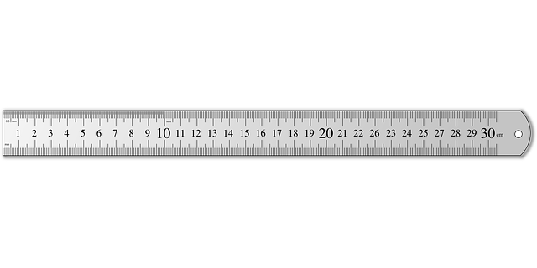
ক্ষেত্রফল পরিমাপ
এই অংশের ক্ষেত্রফল কত?
প্রস্থ = ৬ সেঃ মিঃ
টেবিলের প্রস্থ কত?
টেবিলের দৈর্ঘ্য কত?
দৈর্ঘ্য = ৩০ সেঃ মিঃ

Slide 5
এই পাঠ শেষে শিক্ষার্থীরা…
1। ক্ষেত্রফল পরিমাপের নিয়ম ব্যাখ্যা করতে পারবে;
২। ক্ষেত্রফল পরিমাপের এককগুলো উল্লেখ করতে পারবে;
৪। ক্ষেত্রফল পরিমাপে আন্তঃসম্পর্ক বর্ণনা করতে পারবে;
৫। বিভিন্ন ক্ষেত্রের ক্ষেত্রফল নির্ণয় করতে পারবে।

Slide 6
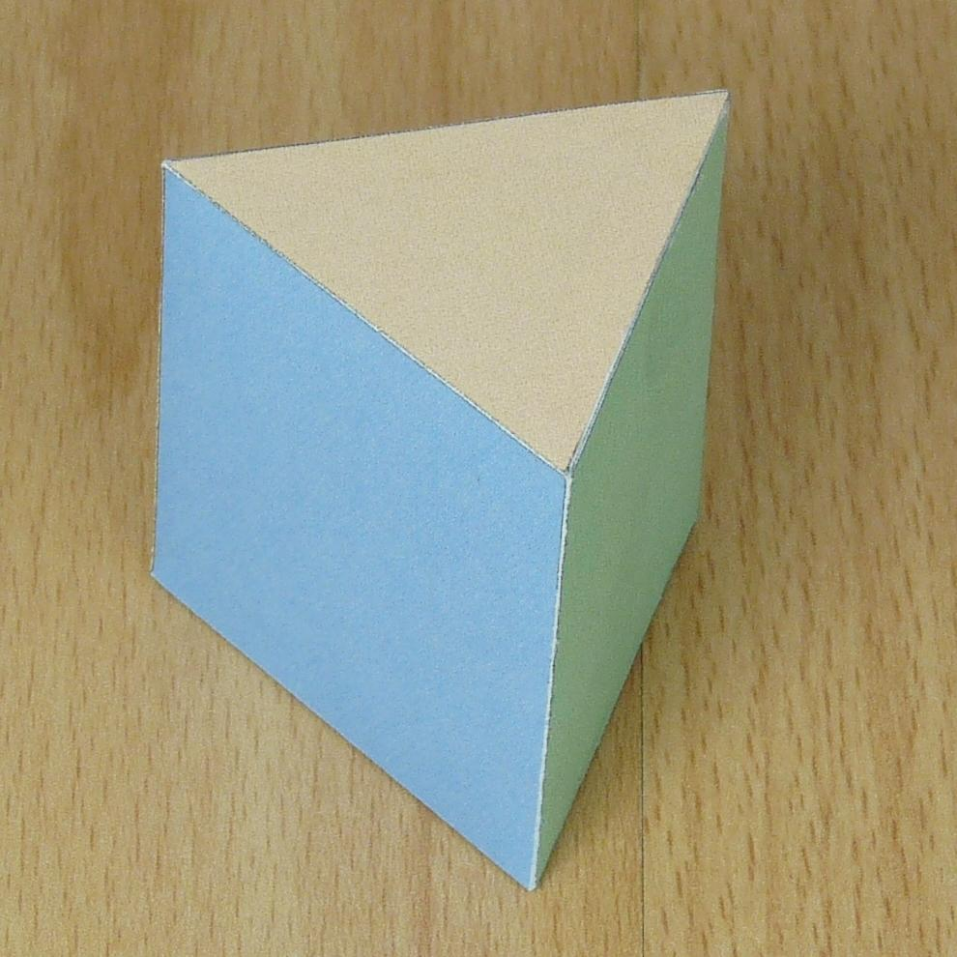
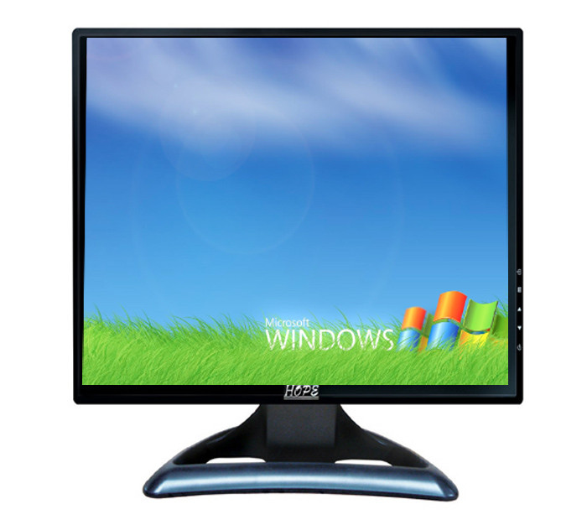
ক্ষেত্রগুলোর ক্ষেত্রফল পরিমাপ কীভাবে করা যায়?
বর্গক্ষেত্র অথবা আয়তক্ষেত্রের ক্ষেত্রফল পরিমাপ করার জন্য ক্ষেত্রটির
দৈর্ঘ্য ও প্রস্থের মান জানা প্রয়োজন । ত্রিভুজক্ষেত্রের ক্ষেত্রফল পরিমাপ
করার জন্য ক্ষেত্রটির ভুমি ও উচ্চতার মান জানা প্রয়োজন।

Slide 7




বর্গক্ষেত্র
আয়তক্ষেত্র
১ মিটার
৭গজ
৫গজ
১ বর্গমিটার
৩৫বর্গগজ
১ মিটার
নির্দিষ্ট সীমারেখা দ্বারা আবদ্ধ স্থান হলো ক্ষেত্র এবং এই ক্ষেত্রের
পরিমাপকে ক্ষেত্রফল বলে।
বর্গাকার ক্ষেত্রের ক্ষেত্রফল = দৈর্ঘ্য×প্রস্থ (দৈর্ঘ্য=প্রস্থ) = (বাহু)^{২}
আয়তকার ক্ষেত্রের ক্ষেত্রফল = দৈর্ঘ্য × প্রস্থ

Slide 8


ত্রিভুজক্ষেত্র
উচ্চতা
ভূমি
ত্রিভুজক্ষেত্রের ক্ষেত্রফল = $\frac{১}{২}$ × ভূমি × উচ্চতা

Slide 9
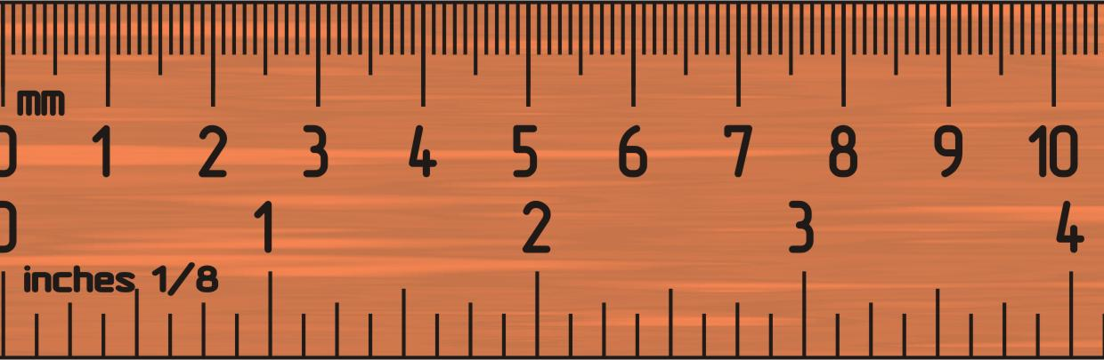

১ ইঞ্চি = কত সেঃমিঃ?
১ ইঞ্চি = ২.৫৪সেঃমিঃ
১ বর্গইঞ্চি = কত বর্গসেঃমিঃ?
১ বর্গইঞ্চি = ৬.৪৫ বর্গসেঃমিঃ

Slide 10
ক্ষেত্রফল পরিমাপে মেট্রিক, ব্রিটিশ ও দেশীয় পদ্ধতির সম্পর্ক
১। ১ বর্গইঞ্চি = ৬.৪৫ বর্গসেন্টিমিটার(প্রায়)
২। ১ বর্গফুট = ৯২৯ বর্গসেন্টিমিটার(প্রায়)
৩। ১ বর্গগজ = ০.৮৪ বর্গমিটার(প্রায়)
4। ১ বর্গমাইল = ৬৪০ একর
১। ১ বর্গমাইল = ১৯৩৬ বিঘা
২। ১ বিঘা = ১৬০০ বর্গগজ
৩। ১ একর = ৪৮৪০ বর্গগজ
৪। ১ কাঠা = ৭২০ বর্গফুট
১। ১ বর্গসেন্টিমিটার = ০.১৫৫ বর্গইঞ্চি(প্রায়)
২। ১ বর্গমিটার = ১০.৭৬ বর্গফুট(প্রায়)
৩। ১ হেক্টর = ২.৪৭ একর(প্রায়)

Slide 11
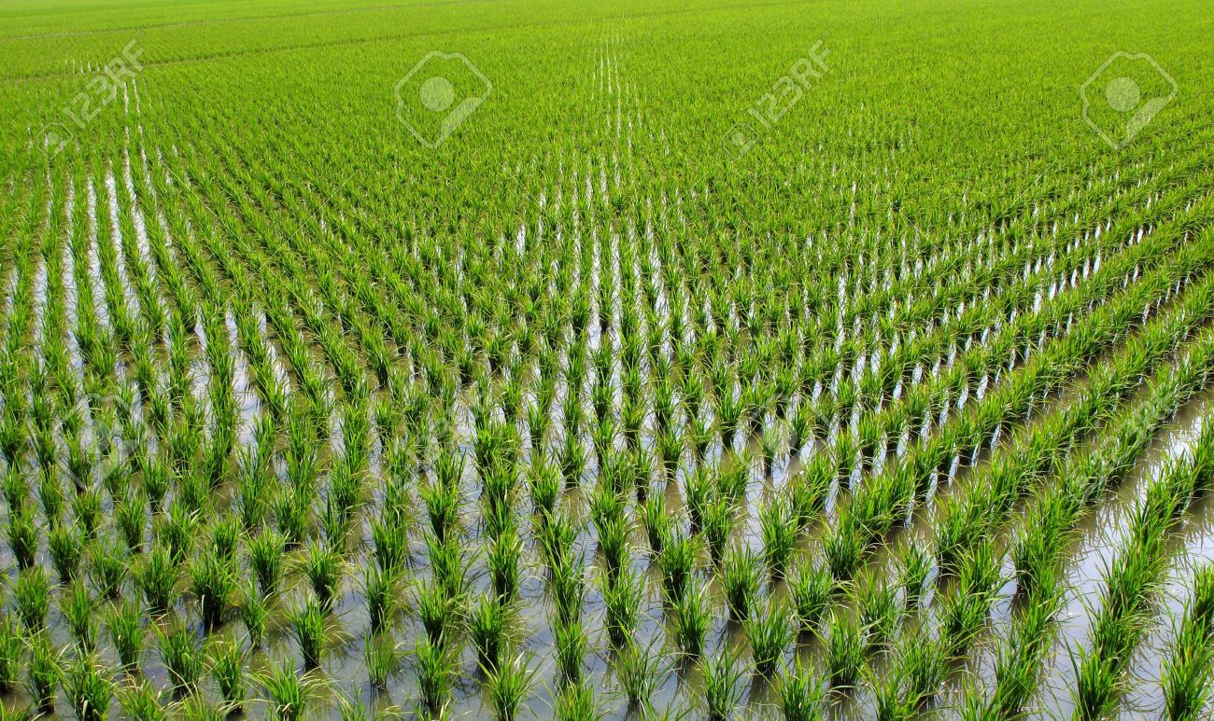
একক কাজ
আয়তকার জমির দৈর্ঘ ৬০মিটার এবং
প্রস্থ ৩০মিটার হলে ক্ষেত্রফল কত বর্গফুট?

Slide 12
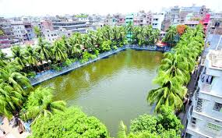
পাড়সহ একটি পুকুরের দৈর্ঘ্য ৮০ মিটার ও প্রস্থ ৫০ মিটার।
যদি পুকুরের প্রত্যেক পাড়ের বিস্তার ৪ মিটার হয়, তবে
পুকুরের পরিসীমা এবং পুকুর পাড়ের ক্ষেত্রফল কত ?

Slide 13
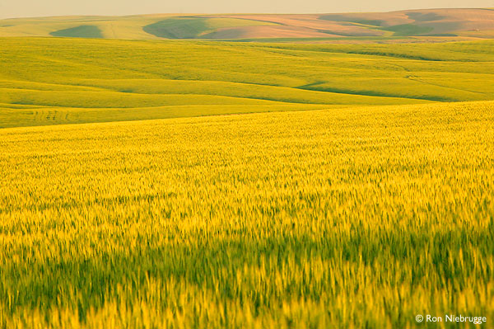

দলীয় কাজ
একটি গম ক্ষেতের দৈর্ঘ্য ১০০গজ, প্রস্থ ৮০ গজ। ক্ষেতের ঠিক মাঝে
আড়াআড়িভাবে ২ গজ প্রশস্থ রাস্তা আছে।
১। গম ক্ষেতের পরিসীমা কত মিটার?
২। গম ক্ষেতের ক্ষেত্রফল কত বর্গমিটার?
৩। রাস্তা দুটির ক্ষেত্রফল কত বর্গমিটার?

Slide 14
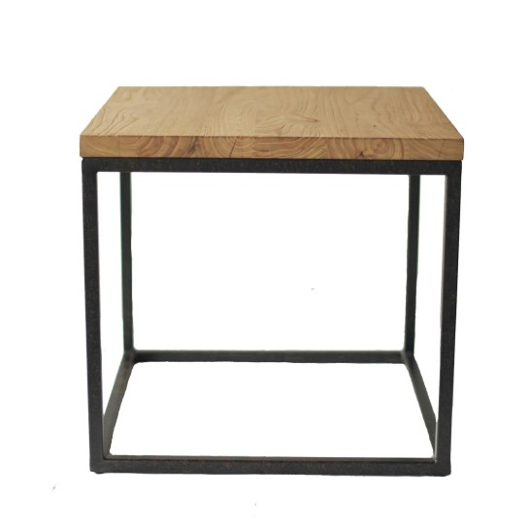
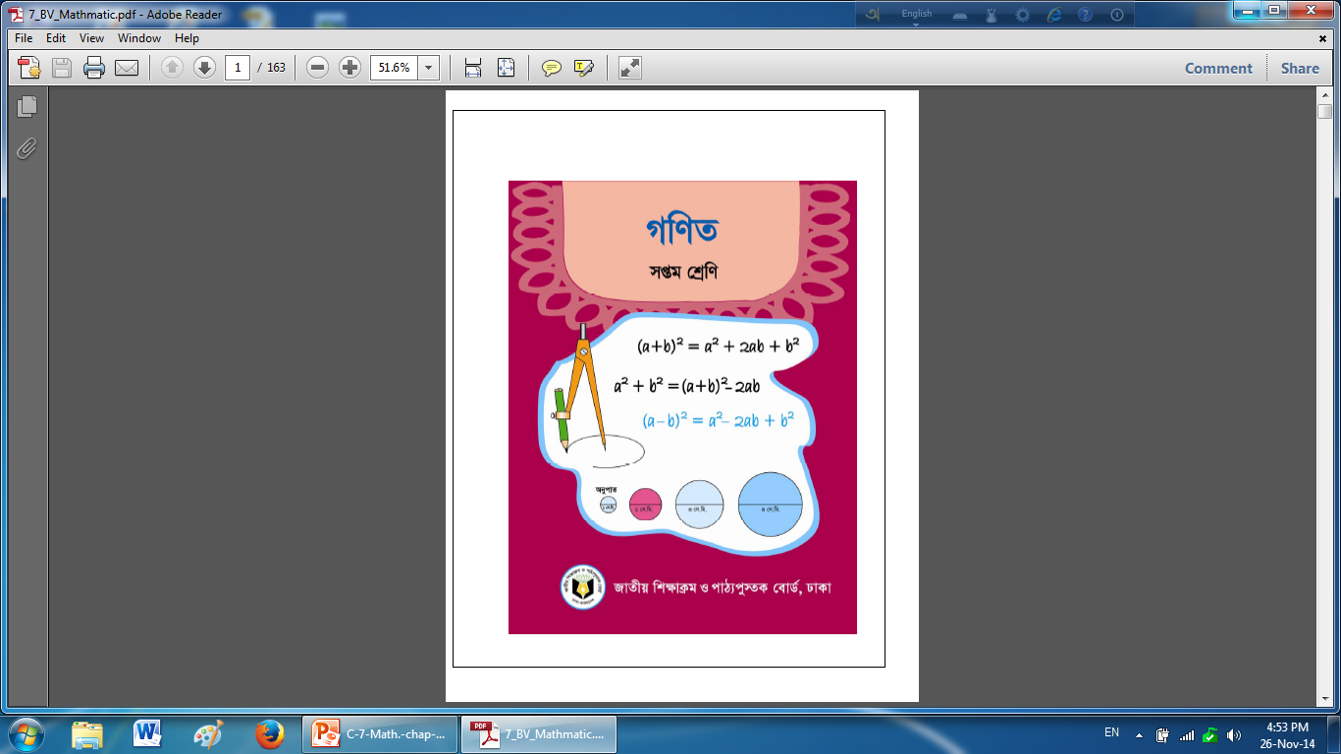
১। গণিত বইটির দৈর্ঘ্য, প্রস্থ মেপে ক্ষেত্রফল নির্ণয় কর।
২। টেবিলটির উপরি পৃষ্ঠের দৈর্ঘ্য, প্রস্থ মেপে ক্ষেত্রফল নির্ণয় কর।
৩। উভয়ক্ষেত্রে ক্ষেত্রফল সেন্টিমিটার ও ইঞ্চিতে নির্ণয় কর।

Slide 15
মূল্যায়ন
১। আয়তকার ক্ষেত্রের ক্ষেত্রফল = ?
(ক) দৈর্ঘ্য+প্রস্থ (খ) দৈর্ঘ্য×প্রস্থ (গ) দৈর্ঘ্য÷প্রস্থ (ঘ) দৈর্ঘ্য–প্রস্থ
২। ক্ষেত্রফলের একক কী ?
(ক) গজ (খ) মিটার (গ) বর্গগজ ( ঘ) ঘনমিটার।
৩। মিটার×মিটার =?
(ক) দ্বিগুণ মিটার (খ) বর্গমিটার (গ) ঘনমিটার (ঘ) পূর্ণমিটার ।
৪। আয়তক্ষেত্রের ক্ষেত্রে- (i)ক্ষেত্রফল=(দৈর্ঘ্য×প্রস্থ) বর্গএকক।
(ii) ক্ষেত্রফল =(দৈর্ঘ্য×প্রস্থ) একক।
(iii)পরিসীমা=২(দৈর্ঘ্য+প্রস্থ) একক।
কোনটি সঠিক? (ক) i (খ) iiওiii (গ) iওiii (ঘ) i,iiওiii

Slide 16
বাড়ির কাজ
১। তোমার বাসার একটি দরজা ও একটি জানালার দৈর্ঘ্য ও প্রস্থ পরিমাপকরে ক্ষেত্রফল নির্ণয়
কর ।
২।দৈর্ঘ্য ও প্রস্থ মেপে একটি ইটের ছয়টি তলের ক্ষেত্রফল নির্ণয় কর ।

Slide 17
ধন্যবাদ

